Slide 1
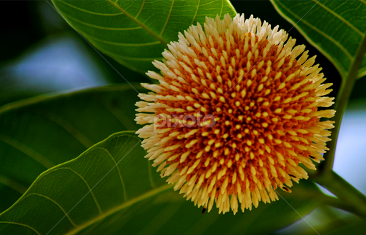
সবাইকে শুভেচ্ছা

Slide 2
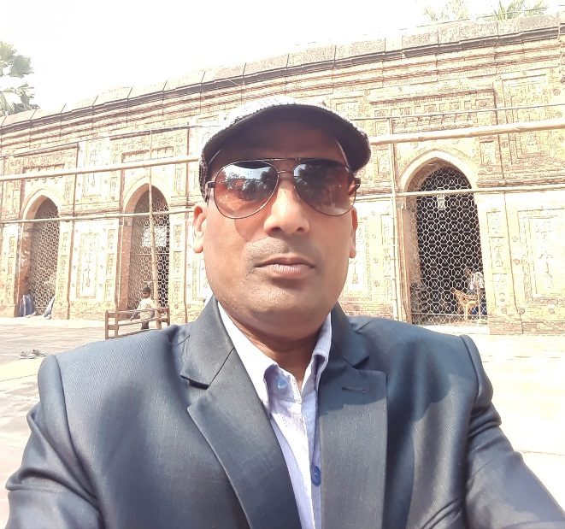
শিক্ষক পরিচিতি
ড. মোঃ আকতারুল ইসলাম
প্রভাষক (জীববিজ্ঞান)
চৌরাপাড়া ফাযিল মাদ্রাসা
নিয়ামতপুর, নওগাঁ।
aktarul944@gmail.com

Slide 3
পাঠ পরিচিতি
জীববিজ্ঞান 1ম পত্র
শ্রেণিঃ একাদশ –দ্বাদশ
অধ্যায়ঃ চতুর্থ
সময়ঃ৫০ মিনিট

